Slide 1
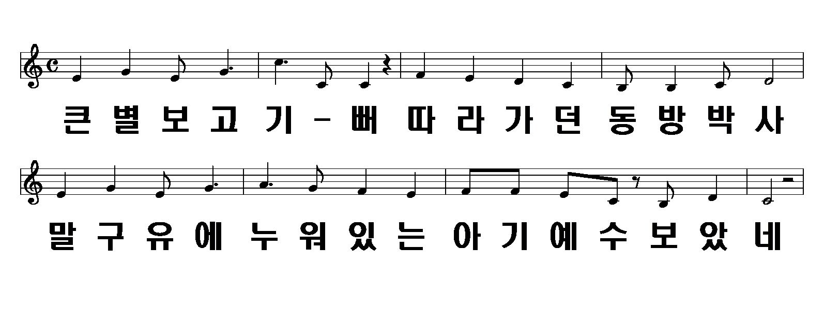
아기 예수 오셨네
1/2

Slide 2
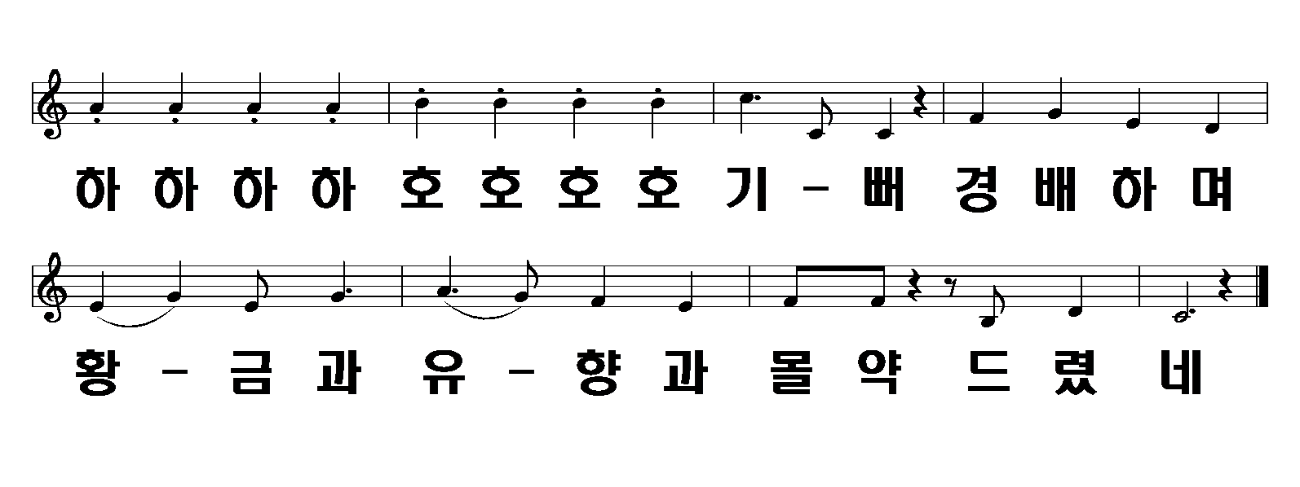
아기 예수 오셨네
2/2

